Slide 1
Проект
Протяни руку помощи
Гусманова Л.В.,
Учитель технологии
Шемордан, 2023

Slide 2
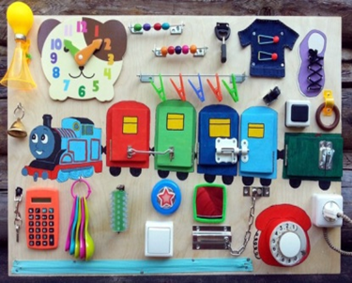
Введение
Каждому ребенку от природы дано быть умным и успешным человеком. Задача взрослого — просто помочь малышу раскрыть свой потенциал, научиться самостоятельно, постигать мир. А постичь его он может только через опыт — опыт мысли, чувства, действия.

Slide 3
Литературный обзор. Анализ информационной базы по теме проекта.
Проблема организации помощи людям с ограниченными возможностями здоровья, в настоящее время является чрезвычайно актуальной.
Специально для того, чтобы решить проблему нарушения взаимодействия с окружающим миром, итальянский педагог и учёный Мария Монтессори в 1907 году предложила в рамках своей методики обучать через познание сути вещей. Она первой доказала влияние игр со шпингалетами, розетками и замками на развитие мелкой моторики. Благодаря этому выдающемуся итальянскому педагогу на весь мир распространилось знание о том, что ребенка воспитывает среда и живой пример.

Slide 4
Актуальность проекта
Происходящие сегодня социальные процессы обострили интерес к развитию личности в конкретной социокультурной и образовательной среде, к факторам, условиям и механизмам социализации личности. Целевая установка социализации состоит в том, чтобы приобщить каждого человека к основам культуры и цивилизации, сделать его способным адаптироваться в обществе.

Slide 5
Цель и задачи проекта
Цель: Разработать и изготовить учебные пособия, помогающие познавать и взаимодействовать с окружающим миром.
Задачи: 1. Изучить и проанализировать интернет-источники по теме проекта;
2. Изучить исторические факты;
3. Разработать эскизы проектных изделий;
4. Подобрать материал для изготовления учебных пособий;
5. Изготовить дидактические пособия;
6. Использовать доступные, экологически безопасные и экономически выгодные материалы;
7. Расширить кругозор, создать атмосферу радости и удовольствия;
8. Проявить творчество и креативность участникам проекта;
9. Внедрить в образовательный и коррекционный процесс нестандартное оборудование;

Slide 6
Проектное решение. Основные идеи проекта, новизна исследований
Очень важным фактором для развития самостоятельности является развитие бытовых и практических навыков. Для их развития нами были изготовлены развивающие учебные пособия с различными замочками, пуговицами, кнопками, крючками, которые можно открывать и закрывать, шнурками липучкой и т. д., тем самым формируя навыки повседневной практической жизни.

Slide 7
Этапы реализации проекта
Подготовительный
Изучение научно-методической литературы по данной теме. Познакомилась с исследованиями методики М. Монтесори;
Разработка эскизов пособий для развития мелкой моторики
Подбор материалов для изготовления пособий.
Основной
Реализация проекта в создании предметно-развивающей среды, изготовление дидактических пособий и их оформление.
Заключительный.
Анализ результатов проделанной работы, подведение итогов реализации проекта.

Slide 8
Описание
Учебное пособие «Шаг за шагом». Выполнено на тканевой основе на которую пришиты различные виды фурнитуры- кнопки, замок-молния, лента-липучка, крючки, пуговицы различные петли ,приспособления для шнуровки.
Учебное пособие «Веселый светофор». Выполнен на фанерной основе, на которую наклеиваются горлышко от пластиковых бутылок и детали из фетра.
Учебное пособие «Волшебное дерево». Выполнена фанерной основе, на которую наклеиваются различные по размеру и цвету пуговицы, фетр, скорлупки от фисташек, пряжа и шпагат.
Учебное пособие «В мире ткани». Выполнен на фанерной основе, на которую наклеиваются различные по фактуре полоски из тканей. Предназначен для развития тактильного ощущения и определение цвета.

Slide 9
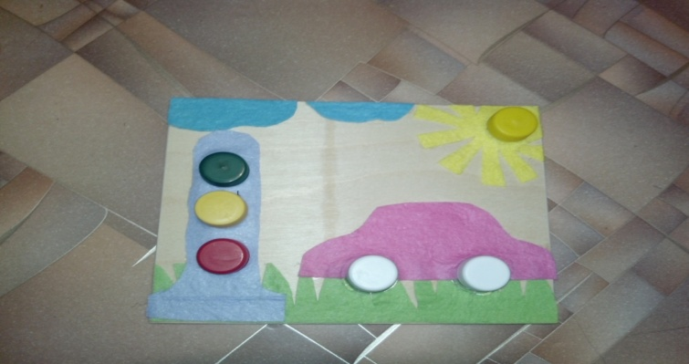
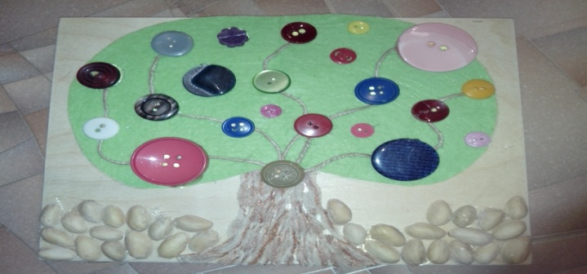
Бюджет проекта
Одно подобное изделие мы можем приобрести, начиная от 2500 руб. до 5000 руб. Наши 4 изделий стоят только 140 руб. примерно одно изделие стоит 34 руб. Таким образом, мы экономим бюджет семьи.

Slide 10
Ожидаемые результаты проекта
Использование данных учебных пособий эффективно:
- в индивидуальной работе;
- на прогулке;
- в совместной деятельности с родителями;
- в реабилитационных центрах;
- в домах ребёнка и т.д.

Slide 11
Ожидаемые риски по проекту
В процессе создания и освоения учебных пособий могут возникнуть следующие риски:
- возникновение отрицательных результатов научно-исследовательских работ, включаемых в инновационный проект и составляющих его основу;
- не достижение запланированных технических параметров в ходе конструкторских и технологических разработок пособий;
- технические риски;
.

Slide 12
Пути преодоления рисков заключаются в следующем:
- более тщательный анализ литературы по данной теме проекта;
- распределение обязанностей в группе;
- применение метода мозгового штурма и фокальных объектов при организации группы.

Slide 13
Основные критерии эффективности проекта
И в нашей республике стоит острый вопрос, связанный с проблемами инвалидов в современном социальном общества и их социальной адаптации. Поэтому наш проект на сегодняшний день является актуальным и его целесообразно применять в качестве эффективного метода и приема коррекционно-развивающей работы для такой группы населения.

Slide 14
Заключение
Вывод: осуществлённый проект не оставит без внимания ни одного человека с ограниченными возможностями. Позволит им почувствовать себя нужными, полноценными членами общества. Предоставить возможность общения. В то же время здоровые люди больше узнают о том, с какими проблемами приходится сталкиваться людям с ограниченными возможностями.
Данный проект подтвердит, что все люди должны жить, учиться и общаться вместе, не делясь на больных и здоровых.

Slide 15
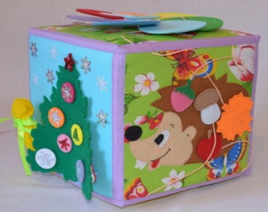
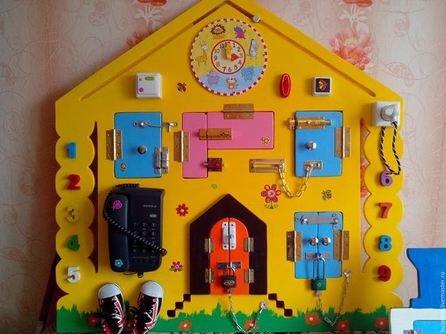
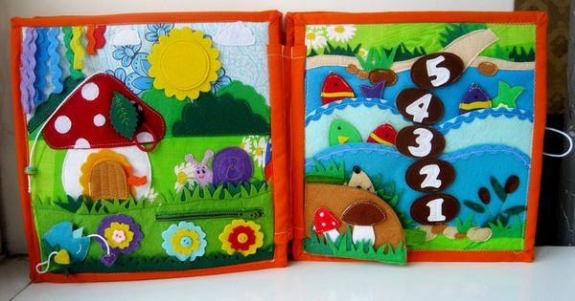
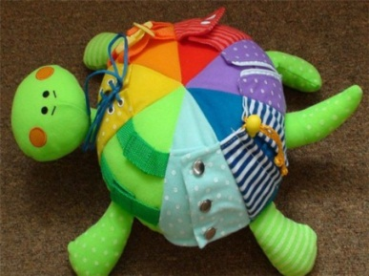
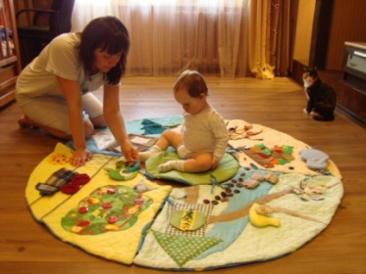
Развивающие доски

Slide 16
Список источников информации
1. Методика Мотессори своими руками: организуем развивающую среду. Режим доступа: http://razvitie-krohi.ru/psihologiya-detey/metodika-montessori-svoimi-rukami-organizuem-razvivayushhuyu-sredu-doma.html
2. Бизиборд (развивающая доска) по технологии М. Монтессори. Страна мастеров. Режим доступа: http://stranamasterov.ru/node/1038151.
3. Социальная сеть работников образования nsportal.ru. Режим доступа: http://nsportal.ru/detskiy-sad/materialy-dlya-roditeley/2014/11/08/igrayte-vmeste-s-detmi.
4. Методическое пособие «Развитие мелкой моторики у детей дошкольного возраста через пальчиковые игры и использование нестандартного оборудования». Инфоурок. - Режим доступа: https://infourok.ru/metodicheskoe-posobie-razvitie-melkoy-motoriki-u-detey-doshkolnogo-vozrasta-cherez-palchikovie-igri-i-ispolzovanie-nestandartnog 1571592.html
5. Детский развивающий коврик: варианты и композиции, правильные решения, изготовление. Режим доступа: http://remstroysam.ru/detskij-razvivayushhij-kovrik-varianty-i-kompozitsii-pravilnye-resheniya-izgotovlenie/ свободный доступ –
6. Развивающая доска бизиборд своими руками или как самому сделать бизиборд! Режим доступа: http://yerzhanadayev.com/razvivayushhaya-doska-bizibord-svoimi-rukami-ili-kak-samomu-sdelat-bizibord/ – самому сделать бизиборд!

Slide 17
Спасибо за внимание

